Slide 1


ỦY BAN NHÂN DÂN QUẬN LONG BIÊN
TRƯỜNG MẦM NON THẠCH CẦU
LĨNH VỰC PHÁT TRIỂN NHẬN THỨC
ĐỀ TÀI: KHÁM PHÁ PHƯƠNG TIỆN GIAO THÔNG ĐƯỜNG BỘ
Lứa tuổi: 4 – 5 tuổi
Giáo viên: Đào Thanh Thủy
Năm học: Tháng 3/2023

Slide 2

MỤC ĐÍCH YÊU CẦU
Kiến thức : Giúp trẻ nhận biết và phân loại các loại phương tiện giao thông đường bộ : xe đạp , xe máy , ôtô…
Kĩ năng : So sánh và phân biệt các loại phương tiện giao thông đường bộ .
Giáo dục : Trẻ ý thức tham gia giao thông .

Slide 3

HOẠT ĐỘNG 2
Dạy trẻ nhận biết và phân loại các phương tiện giao thông đường bộ

Slide 4

PHÂN LOẠI
Phương tiện xe 2 bánh
Phương tiện xe 4 bánh
Phương tiện xe dùng sức người

Slide 5

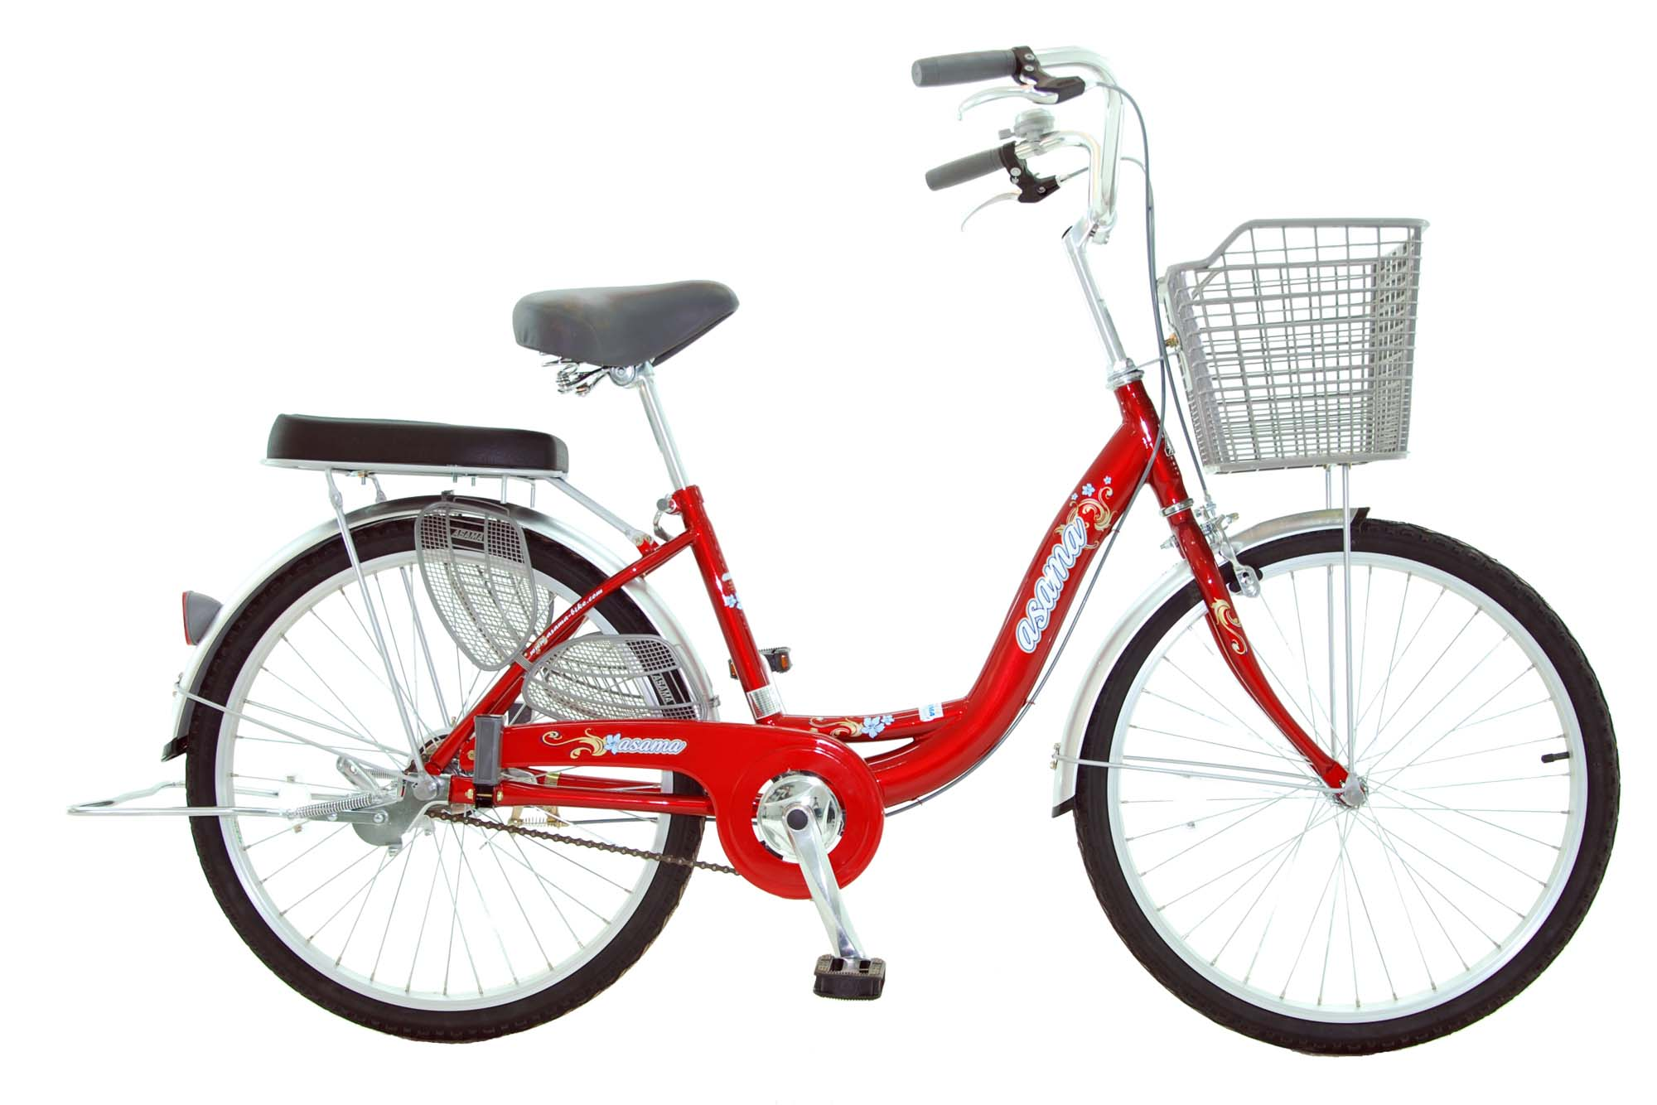
Phương tiện xe 2 bánh
XE ĐẠP

Slide 6
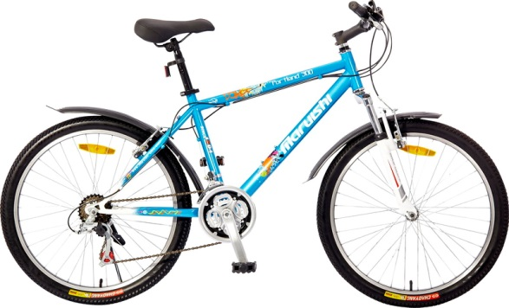
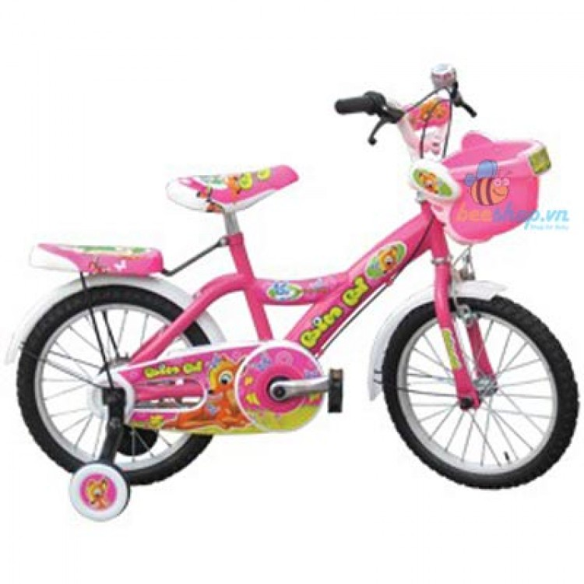
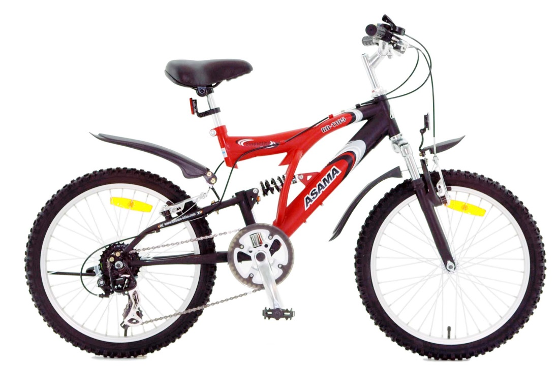
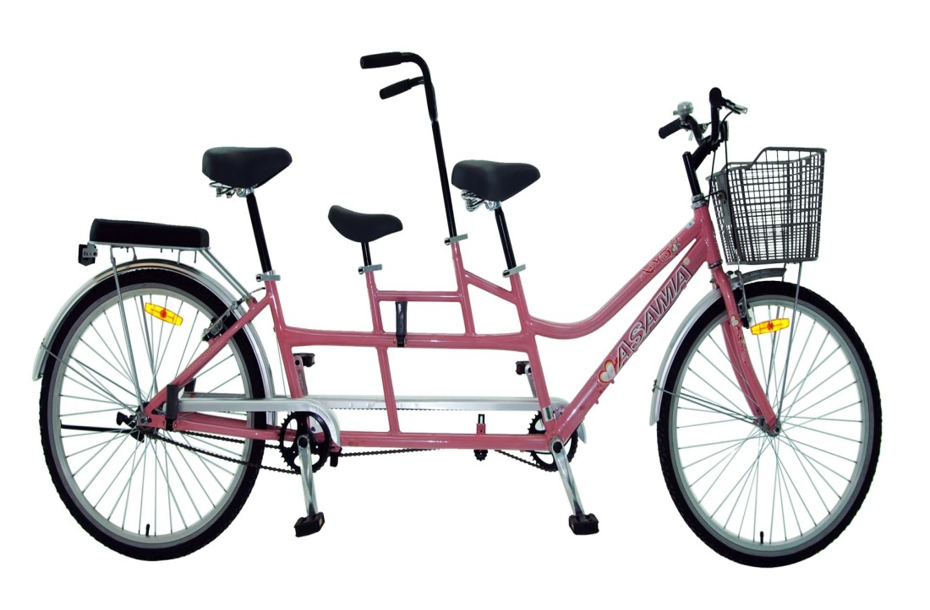
MỘT SỐ LOẠI XE ĐẠP

Slide 7

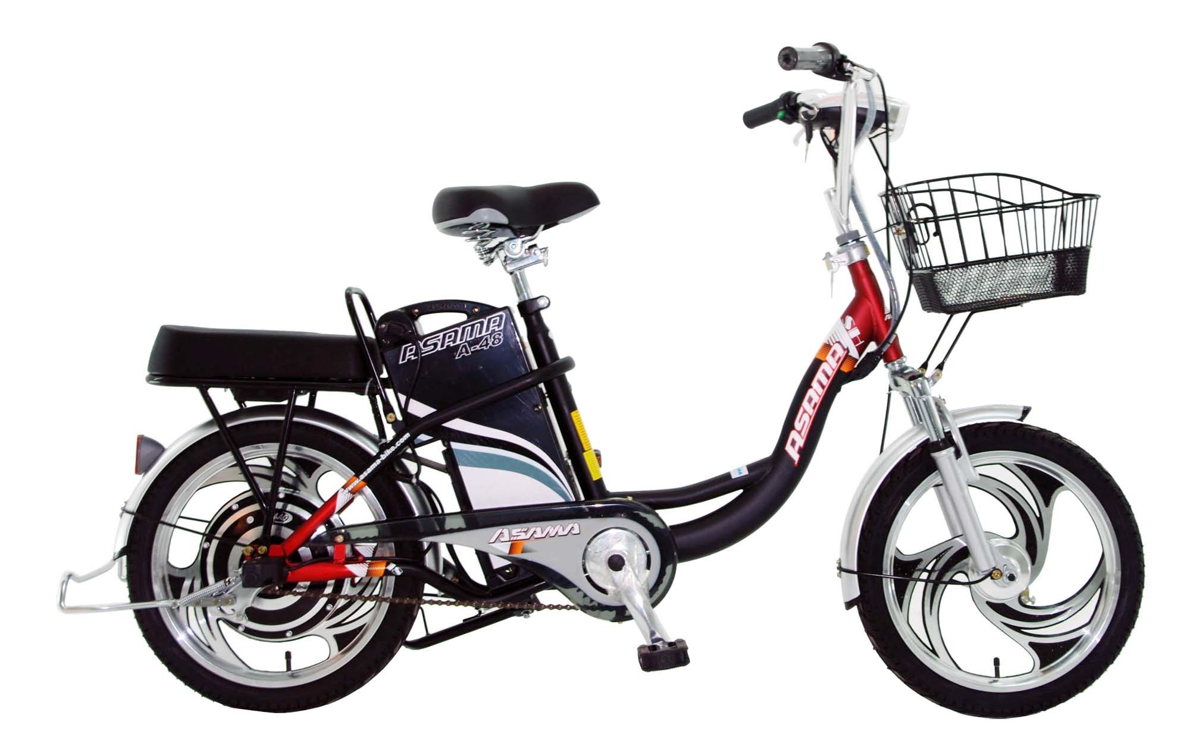
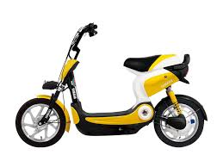
XE ĐẠP ĐIỆN

Slide 8

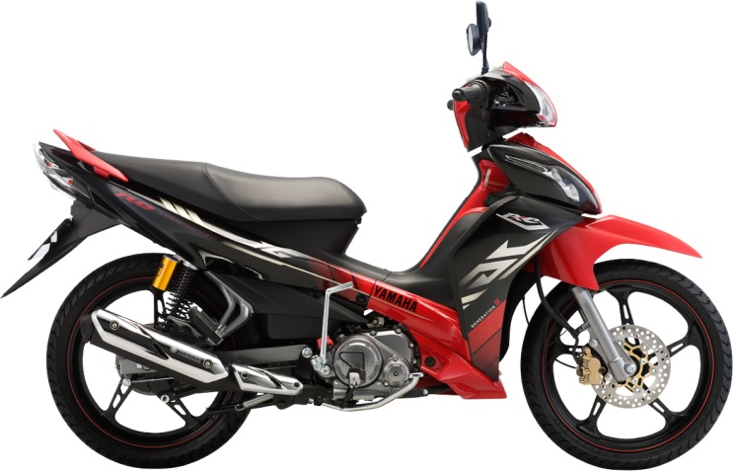
XE MÁY

Slide 9
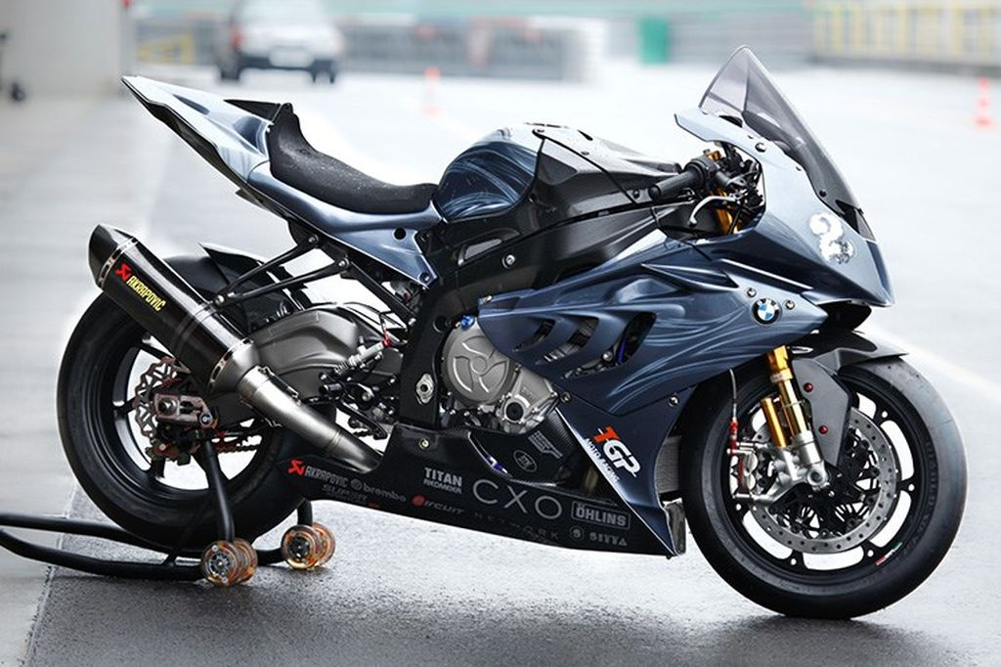
XE MÔTÔ

Slide 10
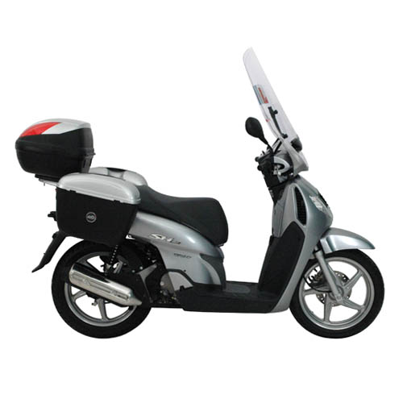
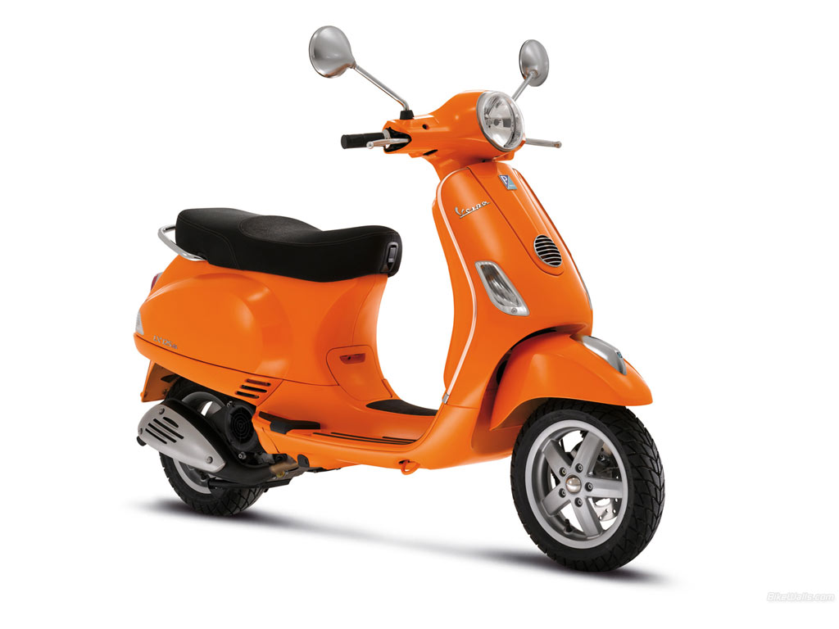

Slide 11

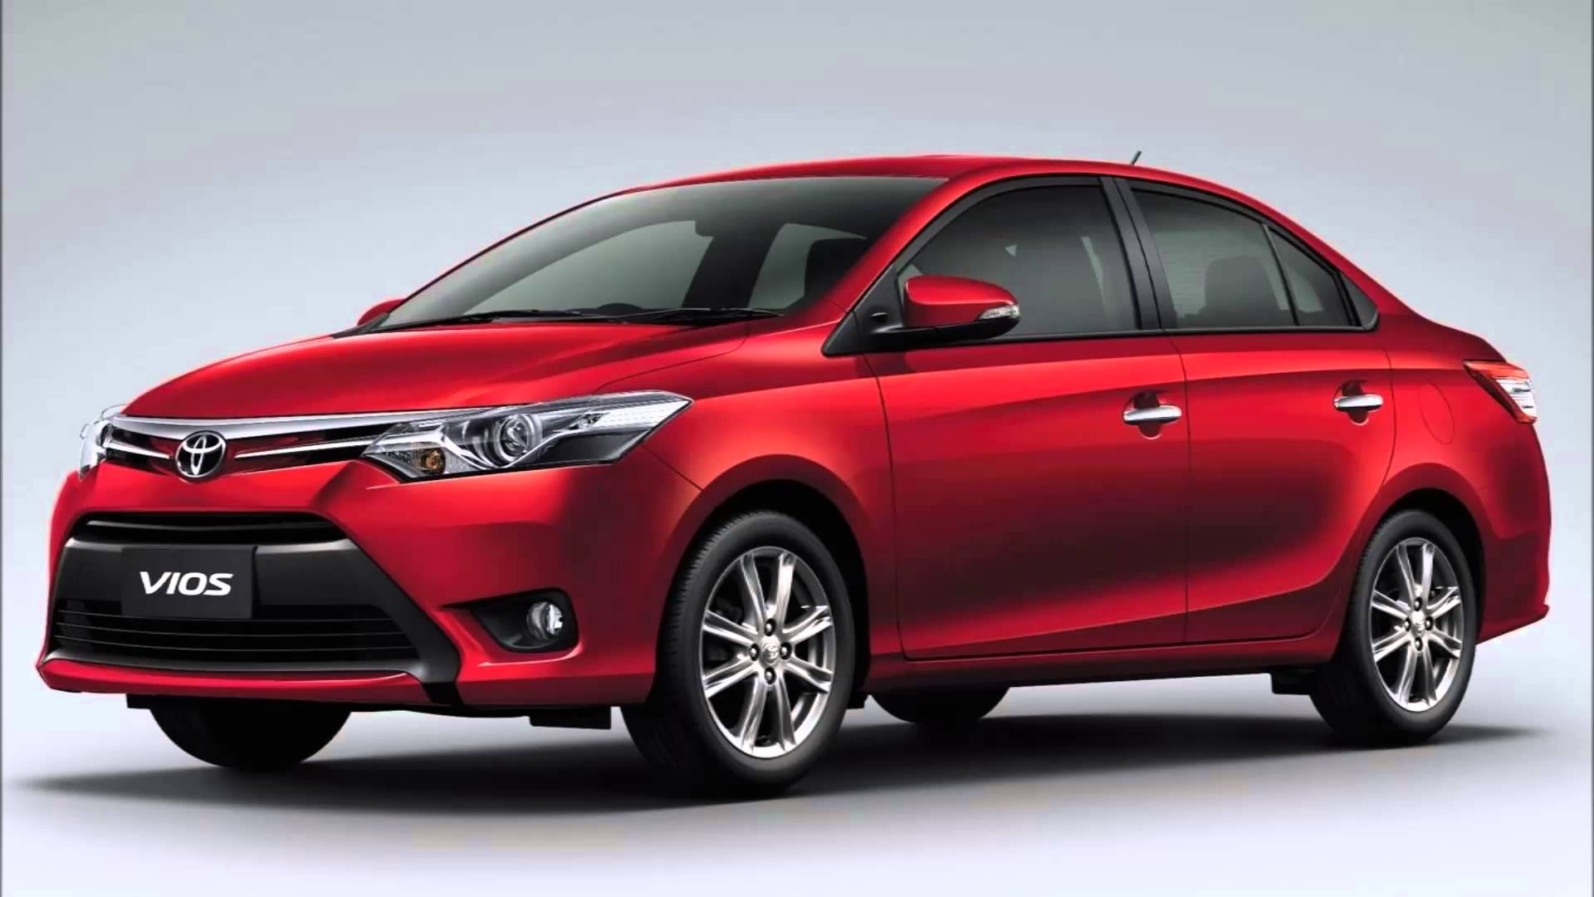
PHƯƠNG TIỆN XE 4 BÁNH
XE ÔTÔ

Slide 12
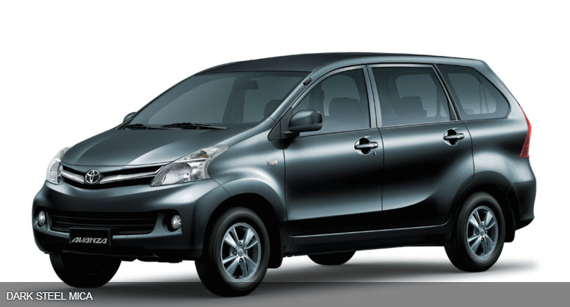
XE ÔTÔ

Slide 13
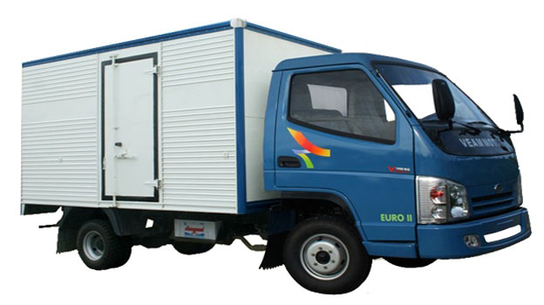
XE TẢI

Slide 14
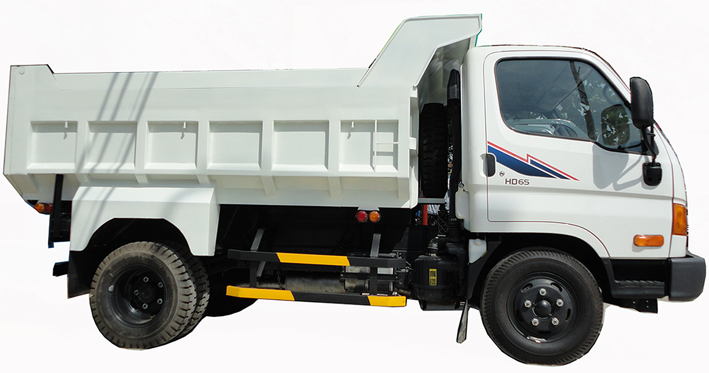
XE TẢI

Slide 15
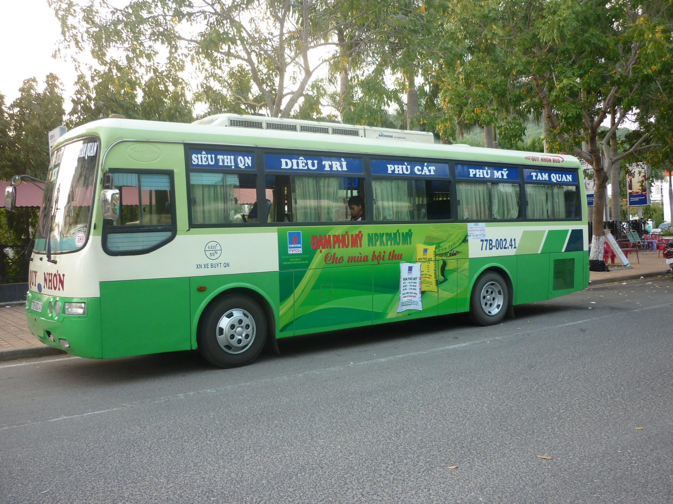
XE BUÝT

Slide 16

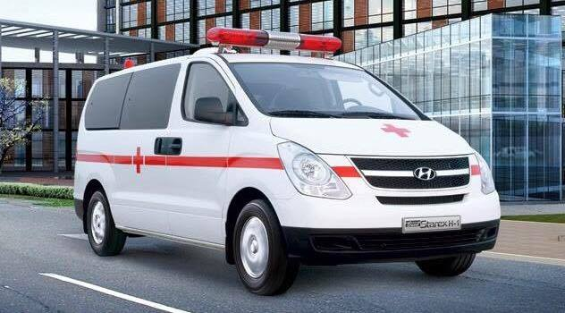
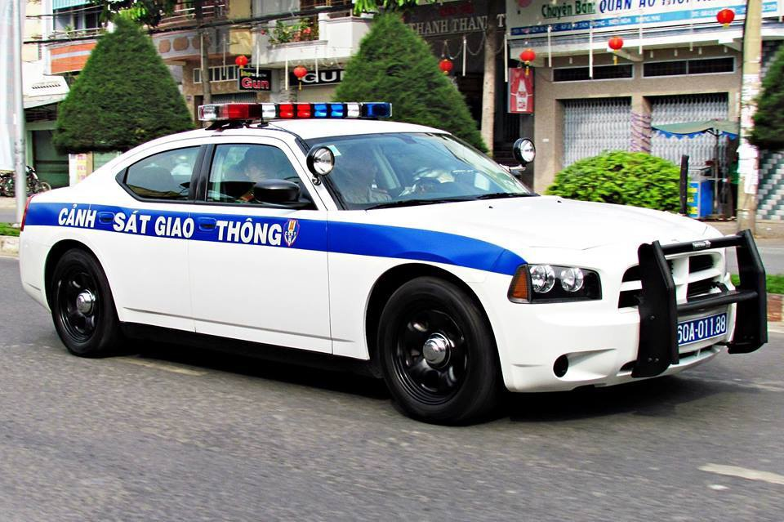

XE CẢNH SÁT
XE CẤP CỨU

Slide 17
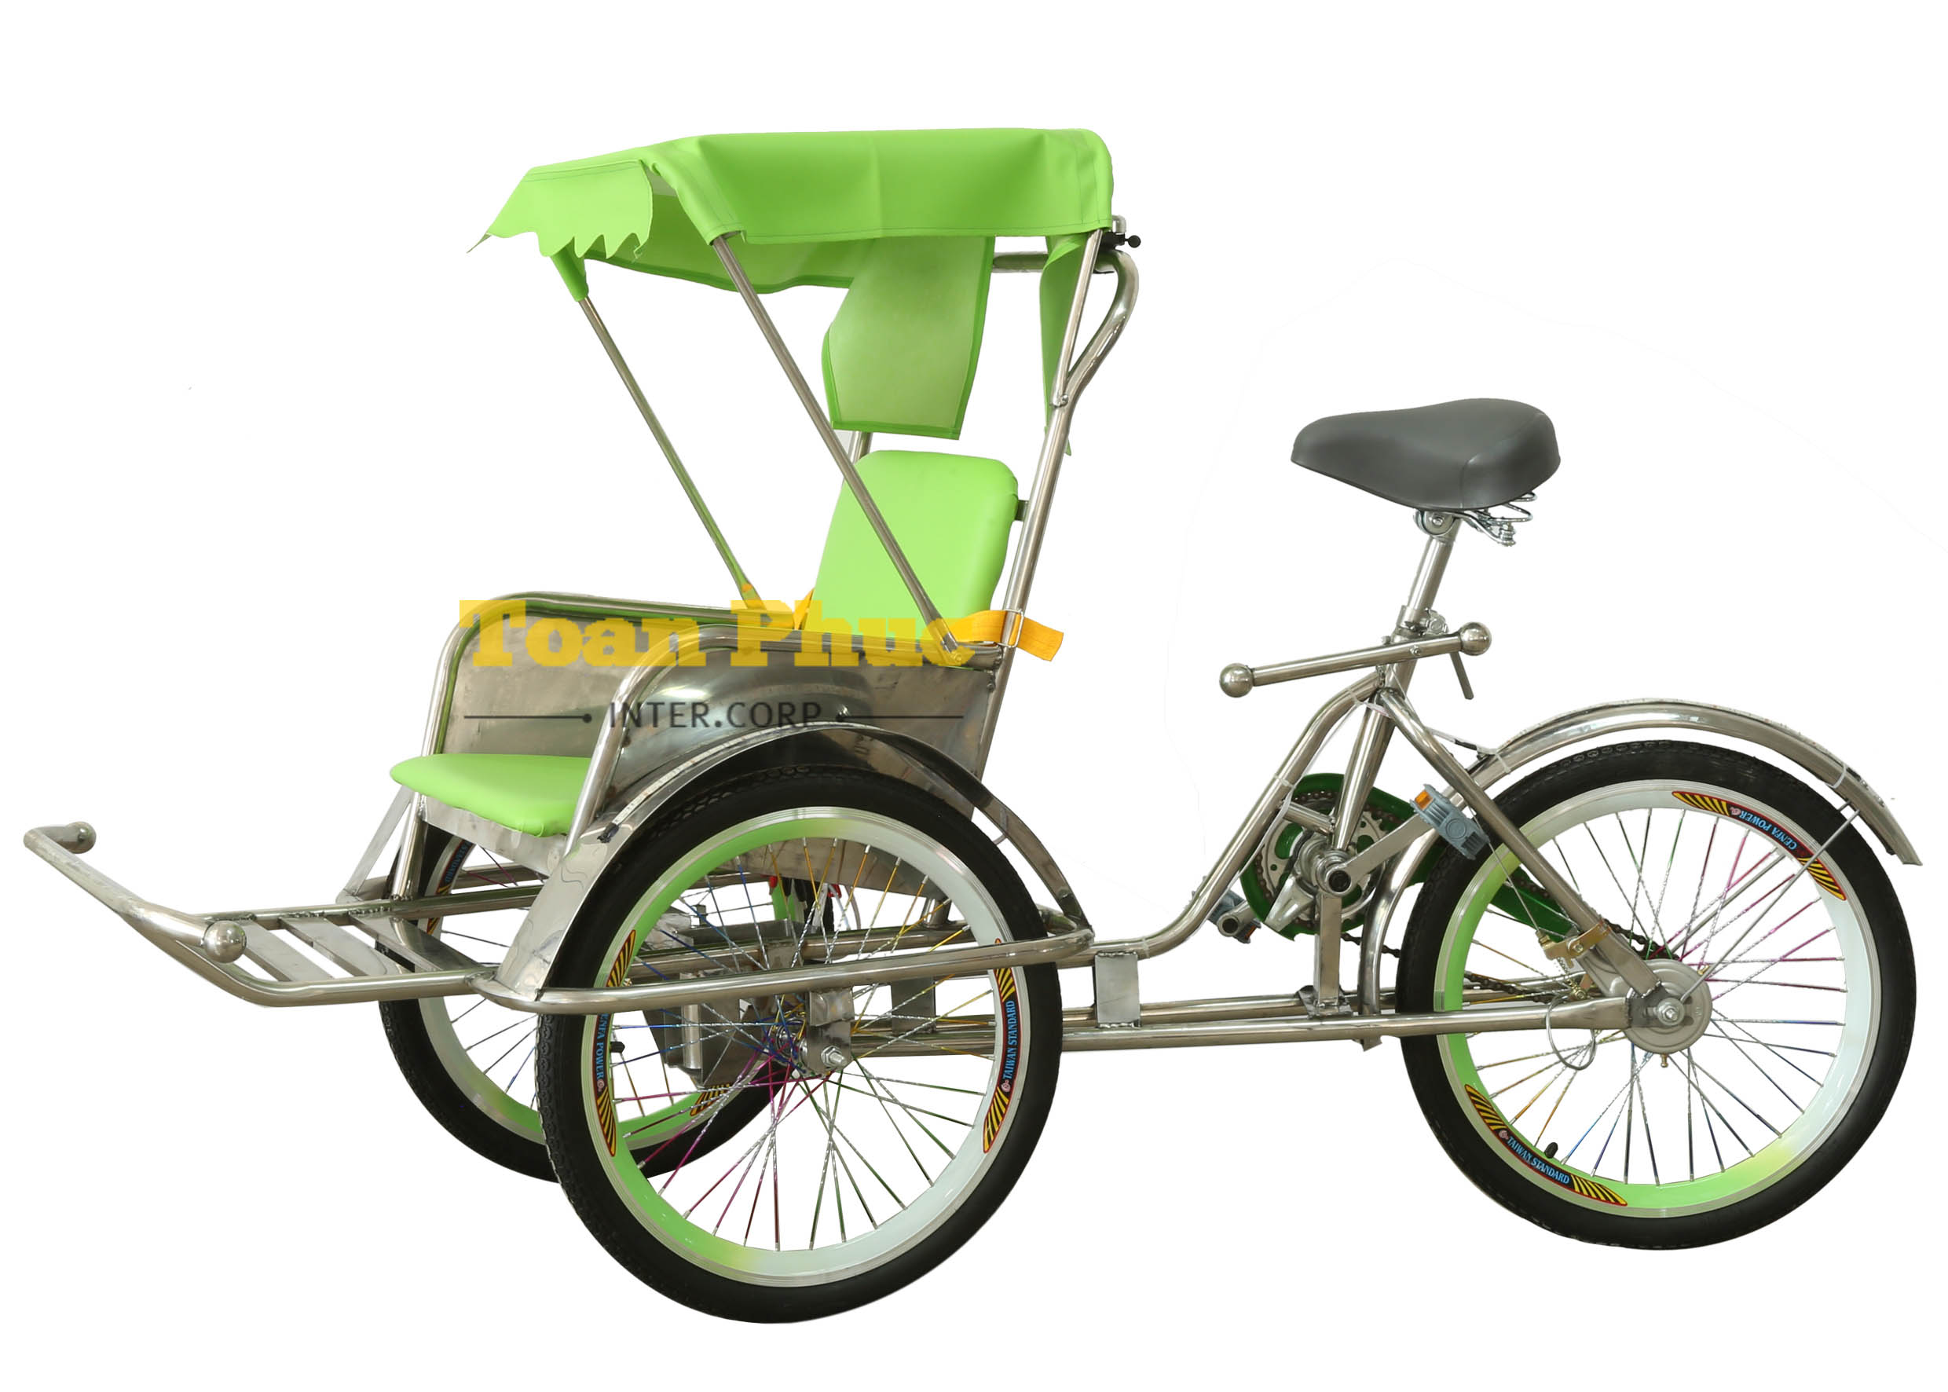
PHƯƠNG TIỆN XE DÙNG SỨC NGƯỜI
XE XÍCH LÔ

Slide 18
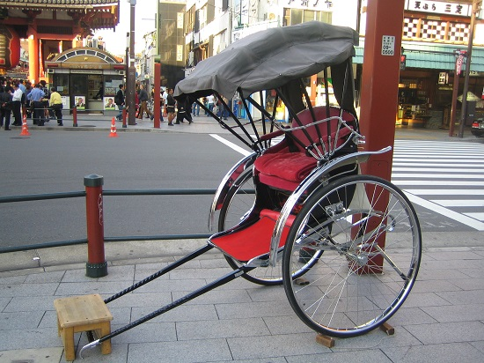

XE KÉO

Slide 19

HOẠT ĐỘNG 3
TRÒ CHƠI

Slide 20

TRÒ CHƠI : TÌM CÁC PHƯƠNG TIỆN GIAO THÔNG KHÔNG CÙNG NHÓM

Slide 21

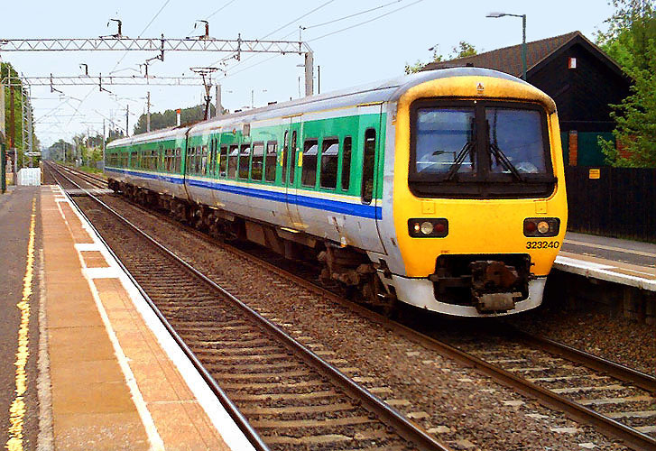
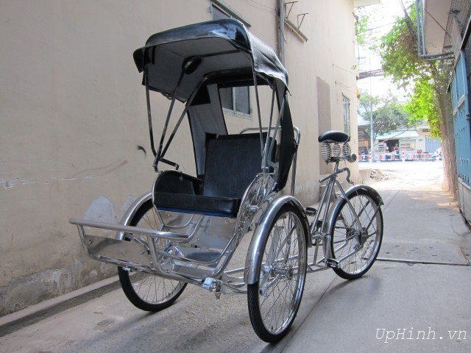
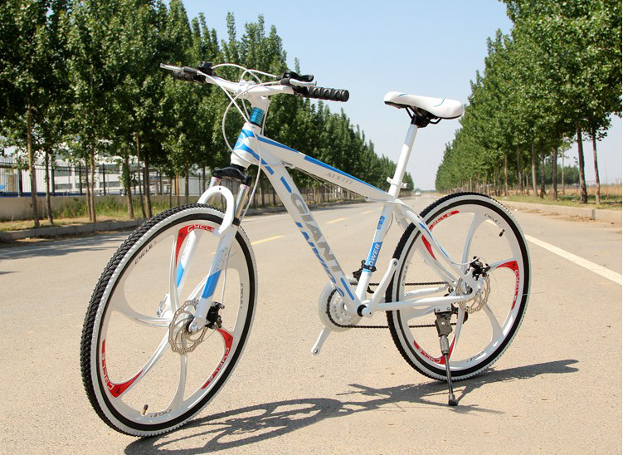
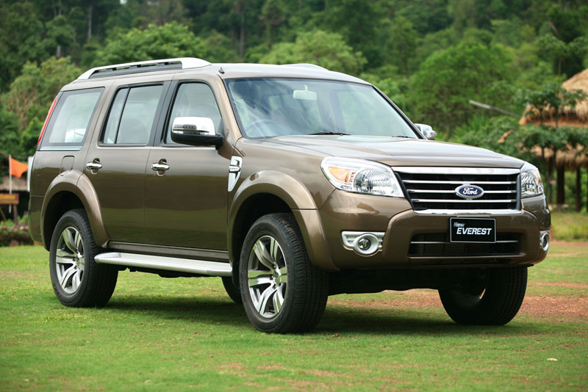
KHÔNG CÙNG NHÓM

Slide 22
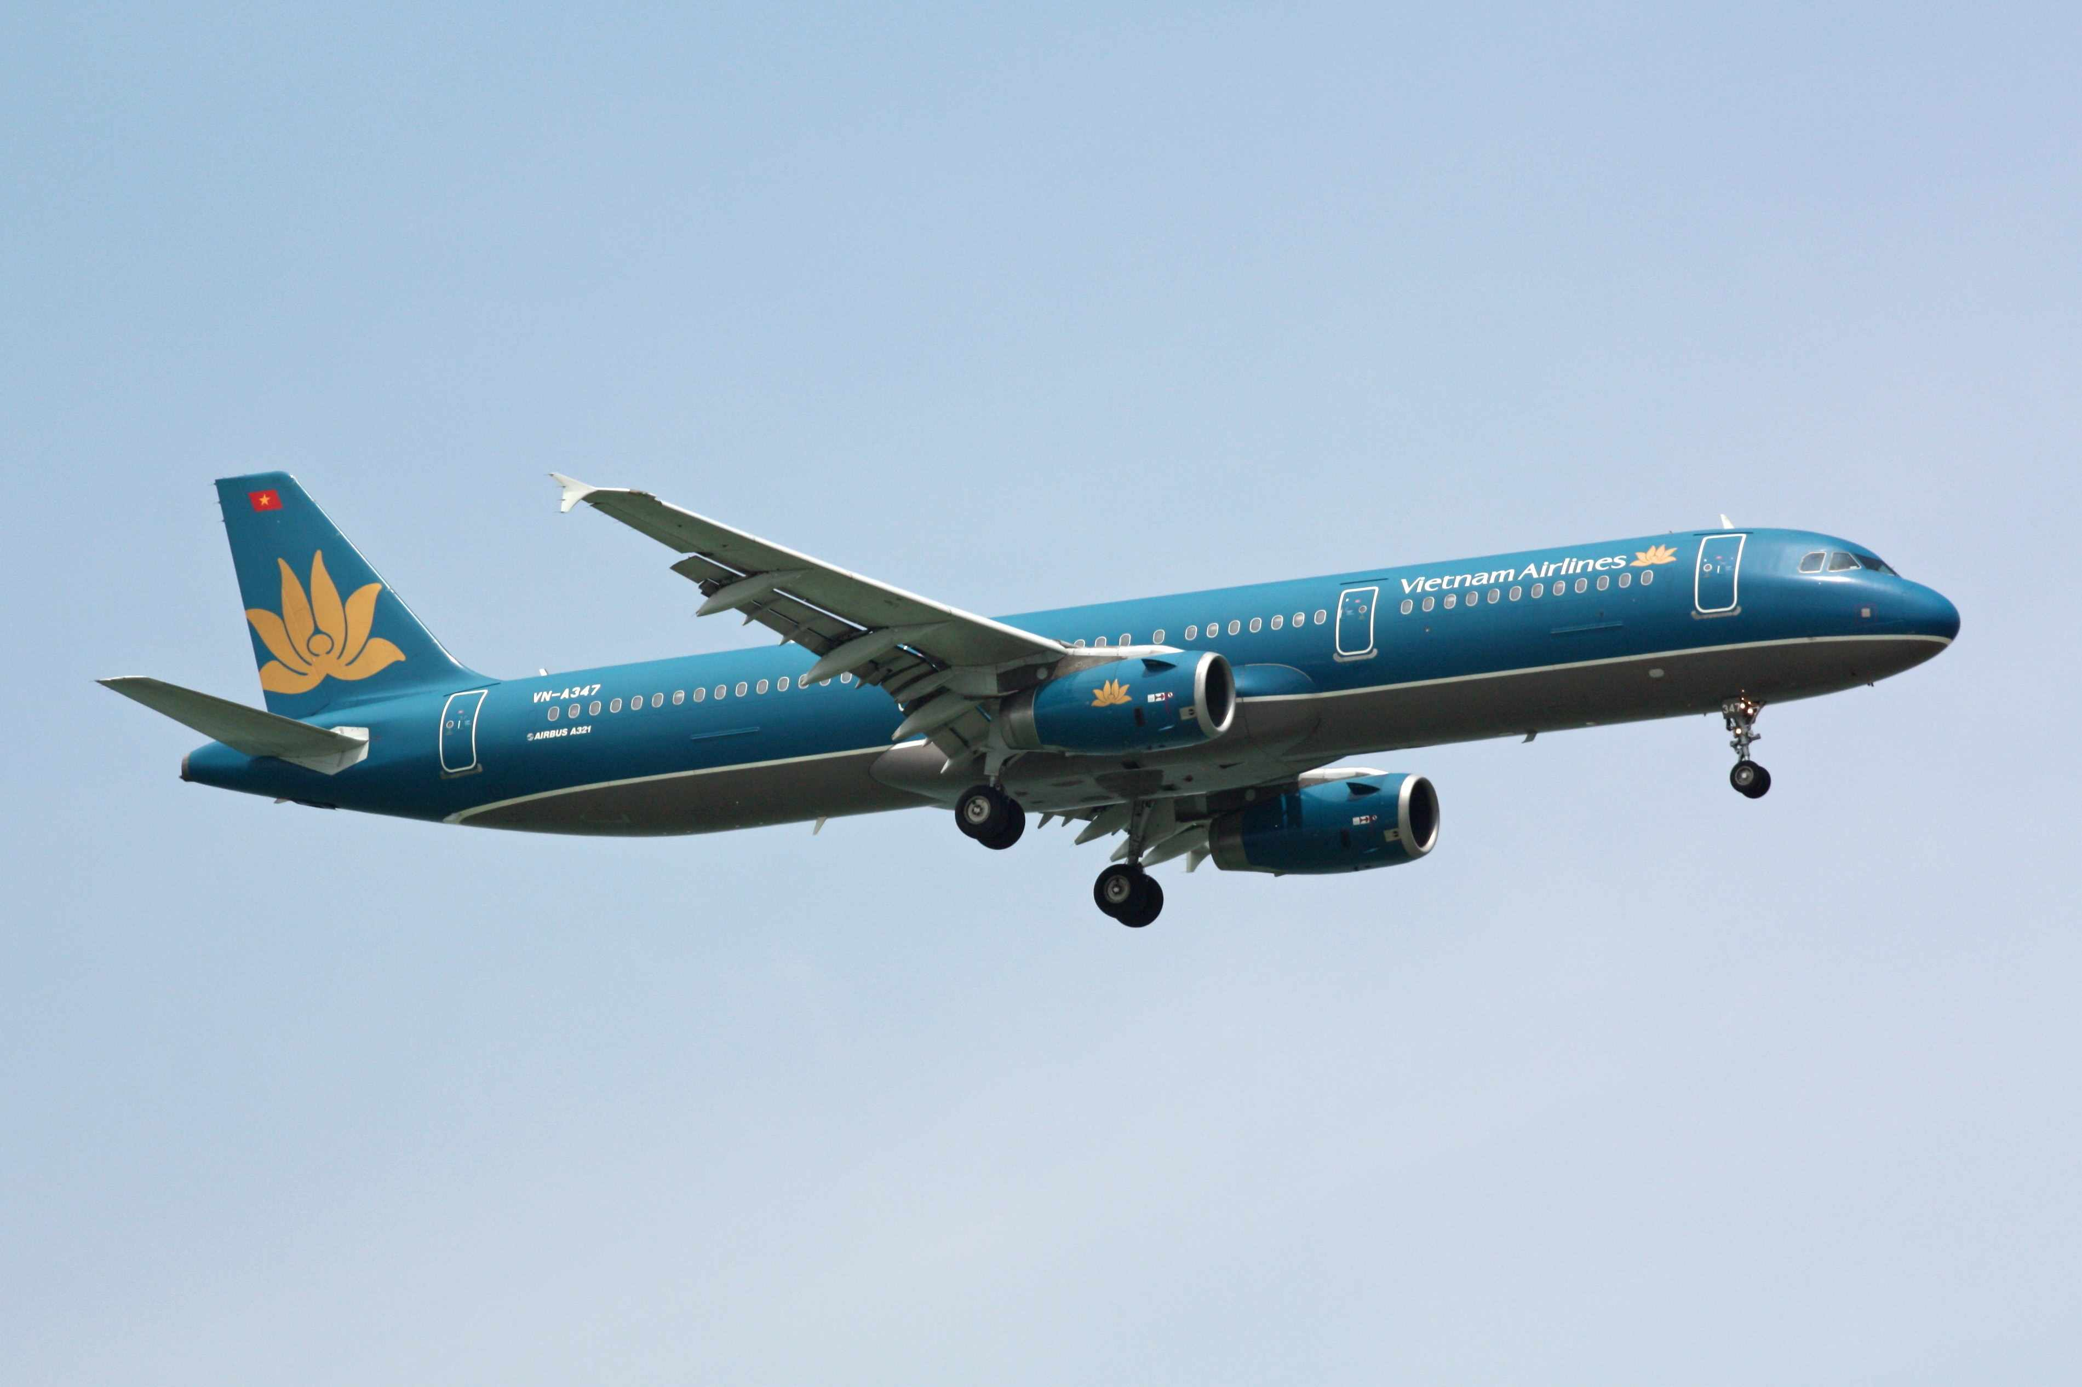

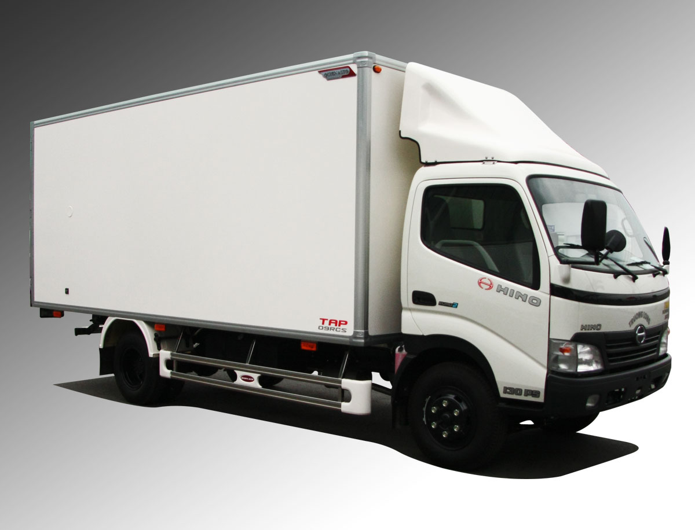
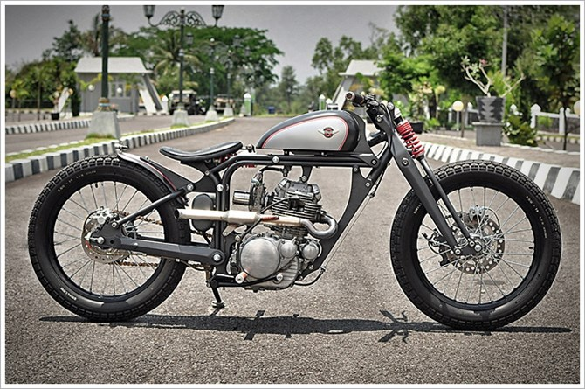
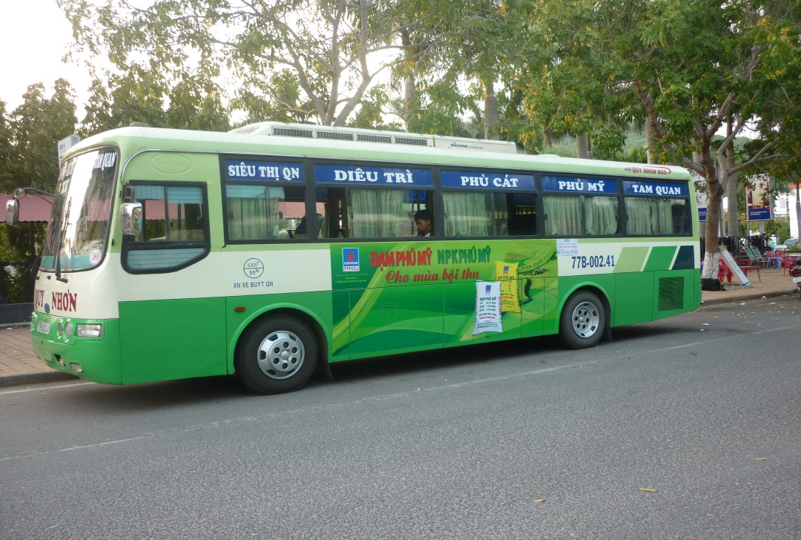
KHÔNG CÙNG NHÓM

Slide 23
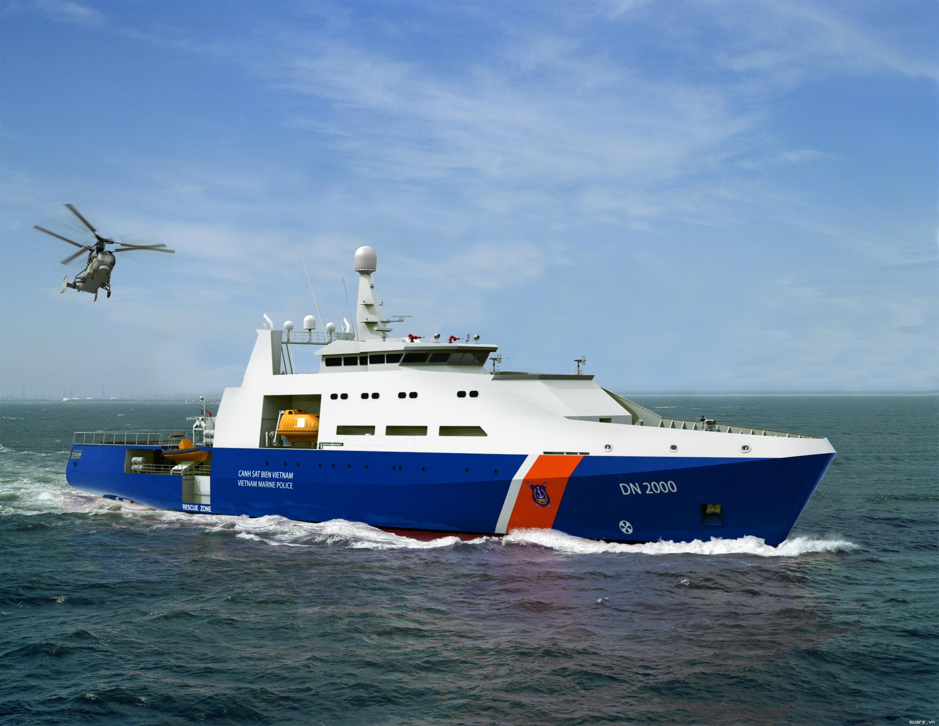
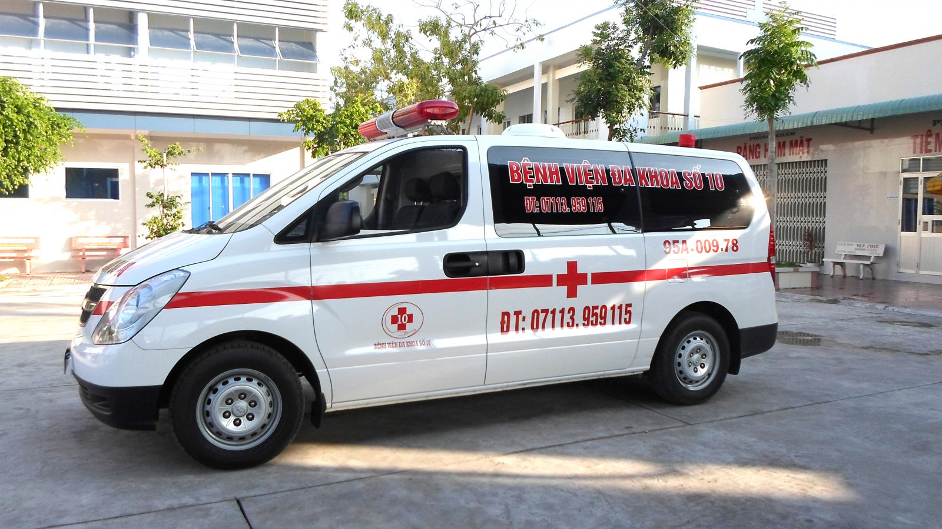
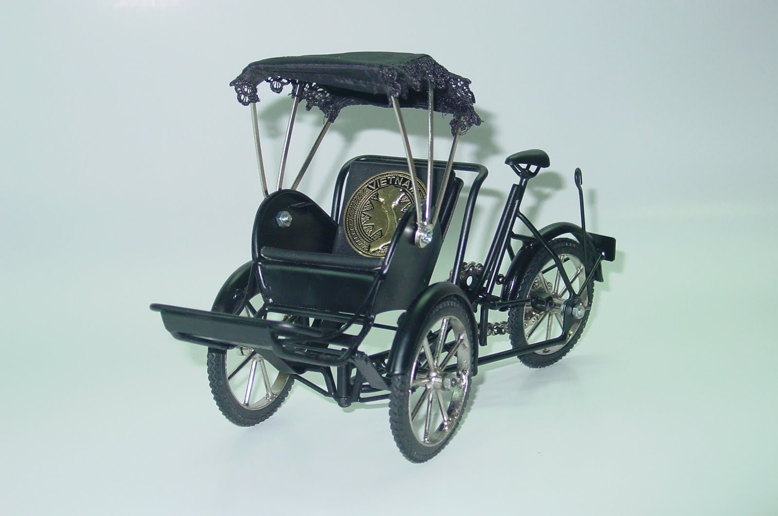
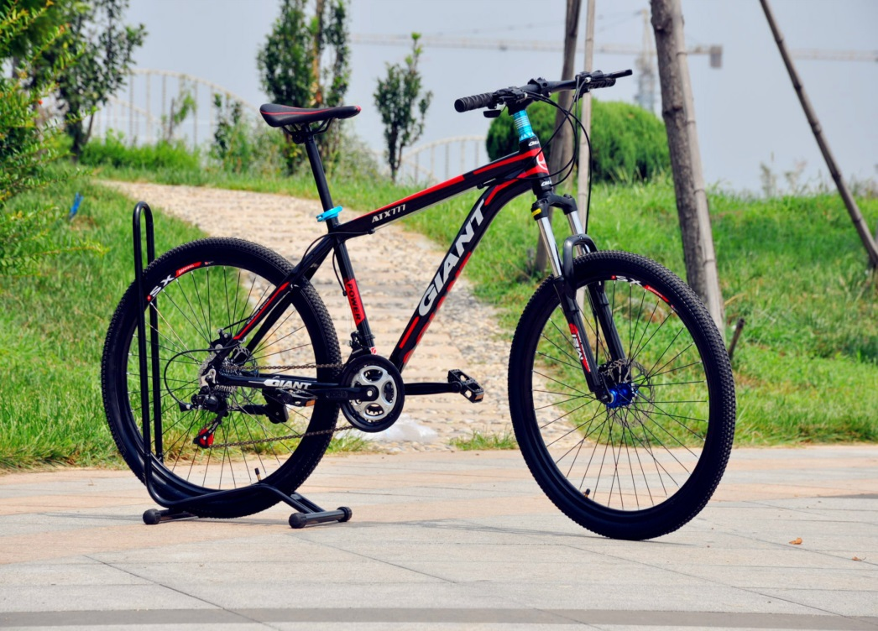

KHÔNG CÙNG NHÓM

Slide 24
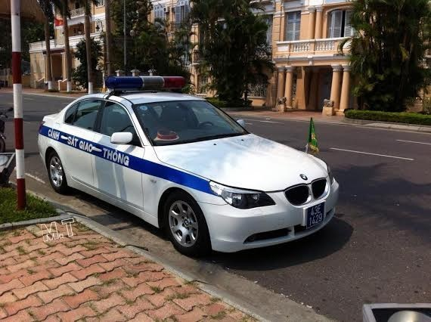
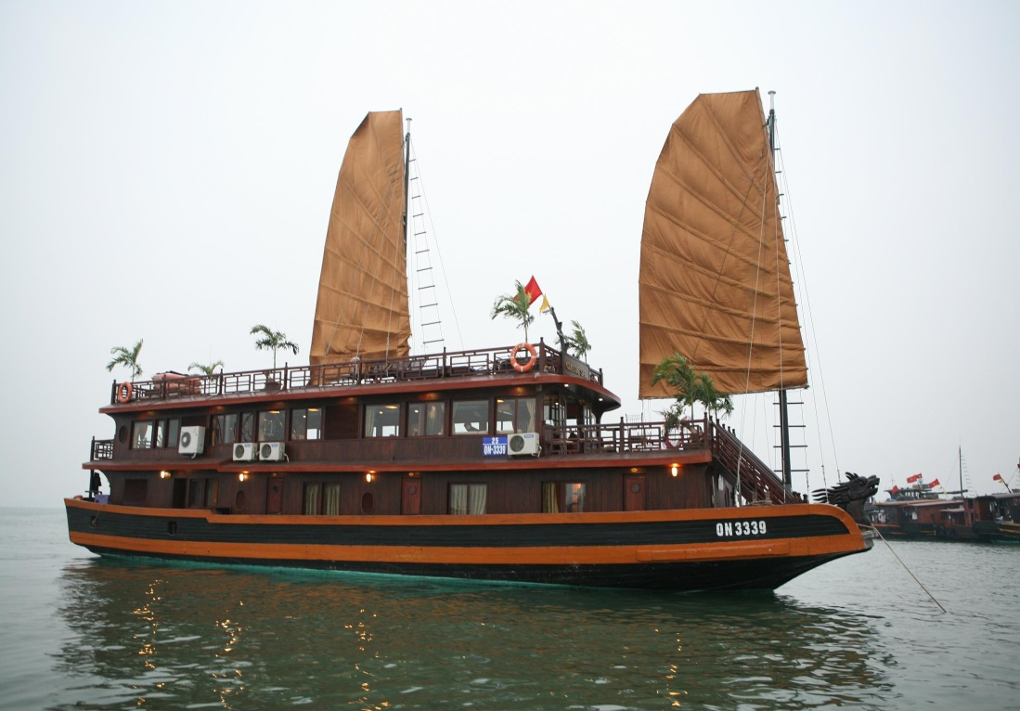

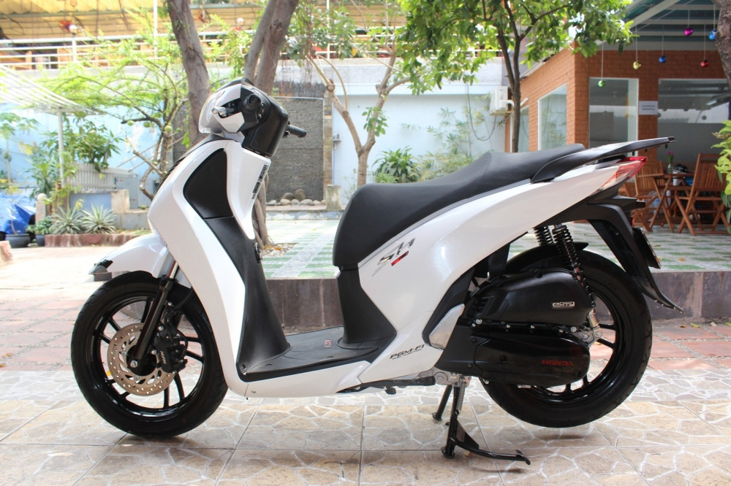
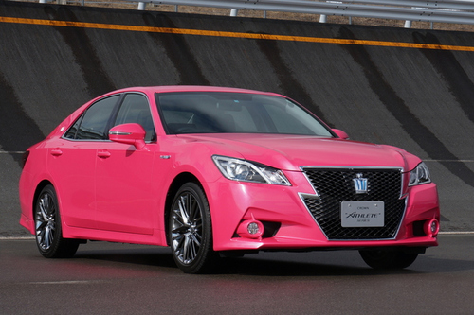
KHÔNG CÙNG NHÓM

Slide 25

TRÒ CHƠI
TÍN HIỆU ĐÈN GIAO THÔNG

Slide 26

Chuẩn bị : Các vòng tròn màu xanh , đỏ , vàng .
Bài hát :” Em đi qua ngã tư đường phố “.
Cách chơi : Để các vòng tròn xanh , đỏ ,vàng trên đường . Cho trẻ nghe nhạc . Khi nhạc dừng và cô kêu lên tín hiệu đèn nào thì trẻ phải nhảy vào vòng tròn màu đó.

Slide 27

TRÒ CHƠI ỨNG DỤNG THỰC TẾ THEO CHỦ ĐỀ
PHƯƠNG TIỆN GIAO THÔNG ĐƯỜNG BỘ

Slide 28

XIN CHÀO VÀ HẸN GẶP LẠI

